Slide 1
ЯНВАРСКИЙ ДЕНЬ В ИСТОРИИ СТРАНЫ
СТРАНЫ

Slide 2
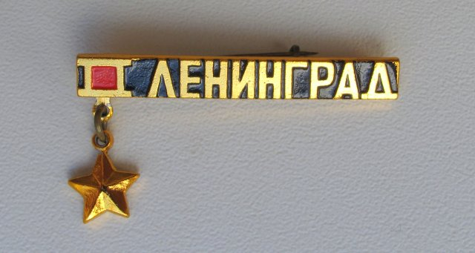
27 января 1944 года –
день полного снятия блокады Ленинграда

Slide 3
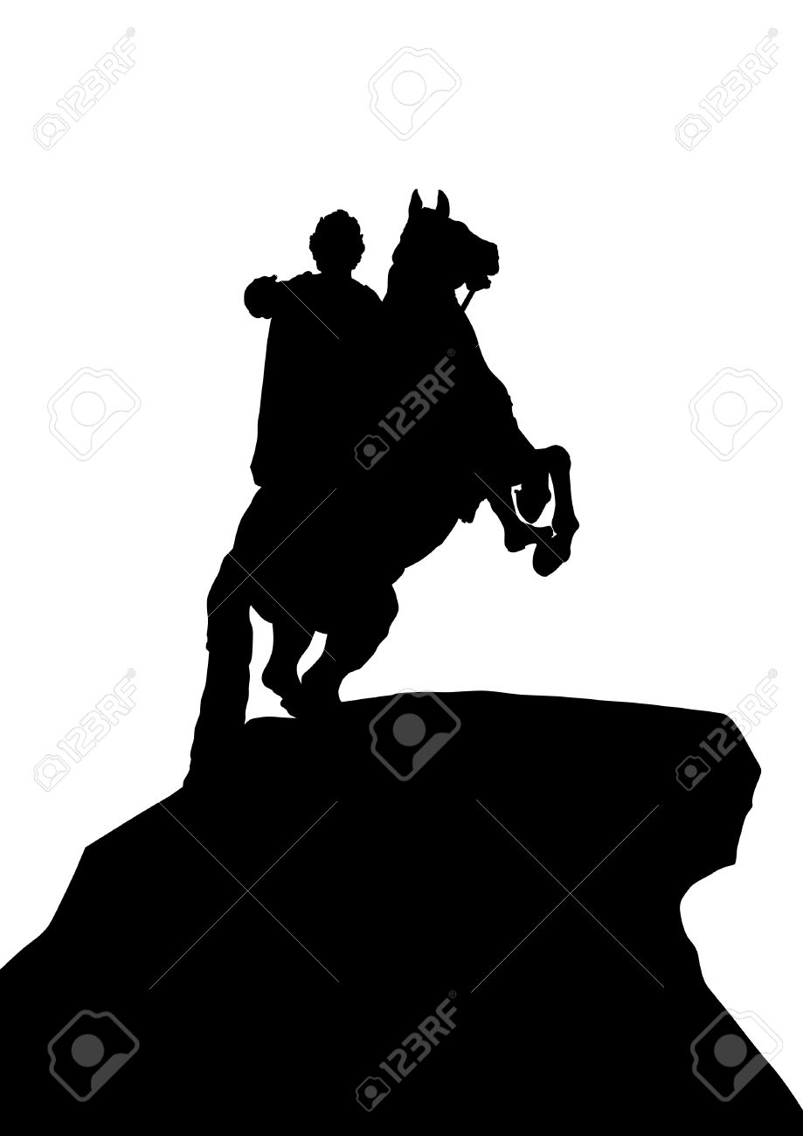
Более двух лет ( 872 дня) блокады Ленинграда
вошли в историю Великой Отечественной войны как самые трагические события, которые достойны памяти и уважения.
Длилась с 8 сентября 1941 года
по 27 января 1944 года

Slide 4
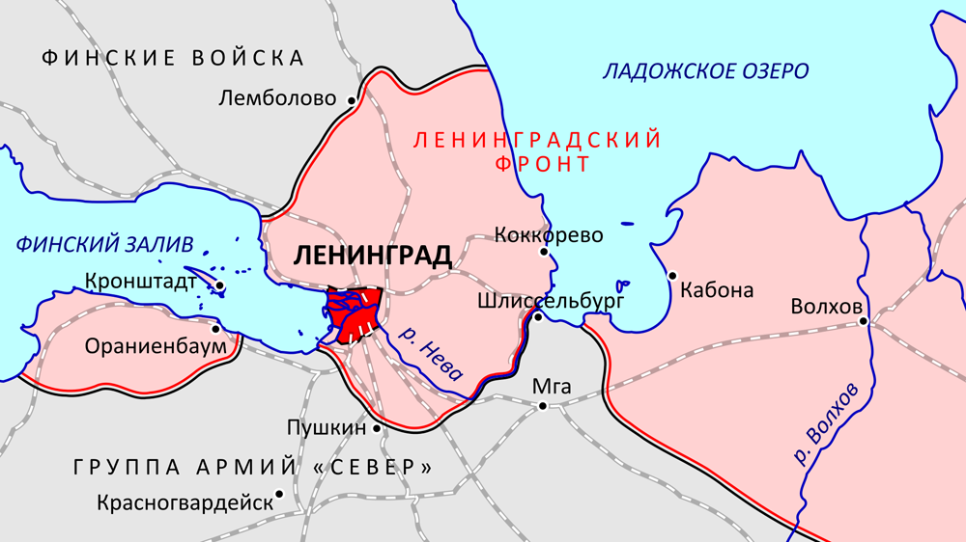
Ныне город-герой более двух лет находился в военной блокаде немецких, финских и итальянских армий.

Slide 5
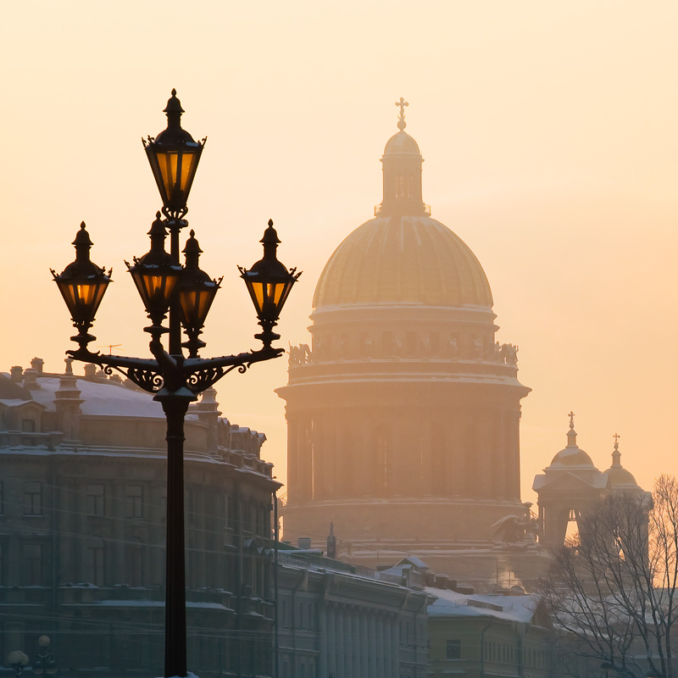
Мужество и отвага защитников Ленинграда,
страдания и терпение жителей города - все это на долгие годы останется примером и уроком для новых поколений.

Slide 6
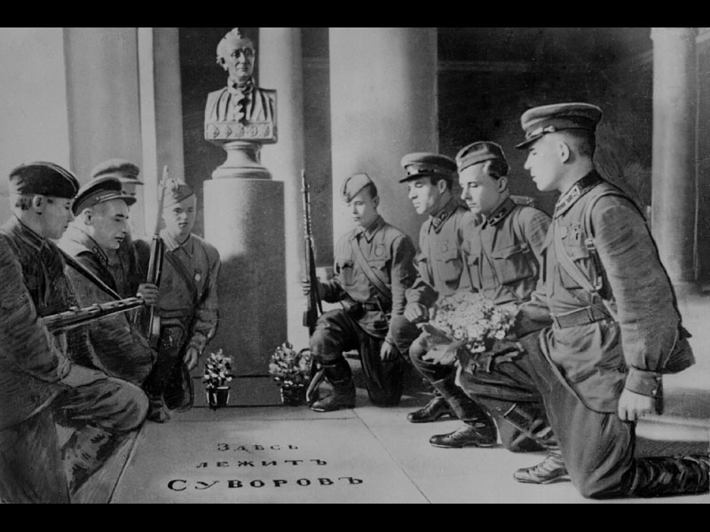
Клятва бойцов, уходящих на оборону Ленинграда, на могиле А.В. Суворова. Ленинград, осень 1942 г.
Среди защитников Ленинграда были люди 150 национальностей.

Slide 7
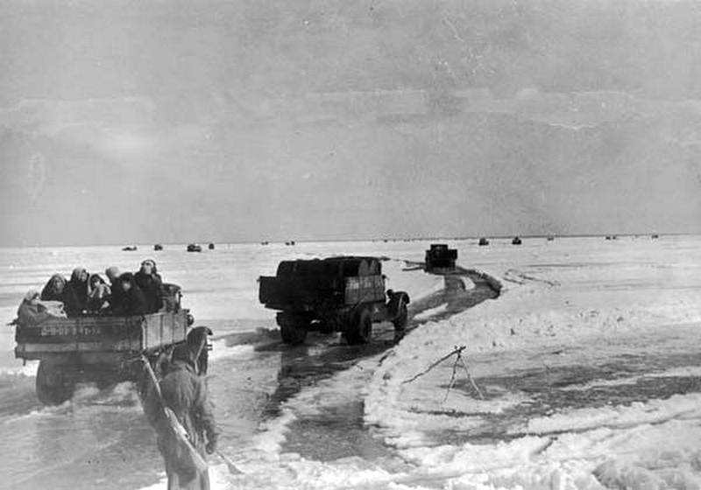
Дорога Жизни
Спастись от голодной смерти жителям блокадного Ленинграда в первую зиму удалось благодаря "Дороге жизни". В зимний период 1941-1942 гг., когда вода на Ладожском озере замерзла, было налажено сообщение с "Большой Землей", через которое в город завозили продовольствие и эвакуировали население. Через "Дорогу жизни" было эвакуировано 550 тыс. ленинградцев.

Slide 8
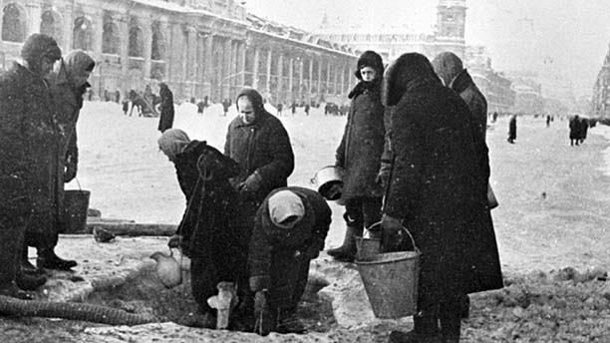
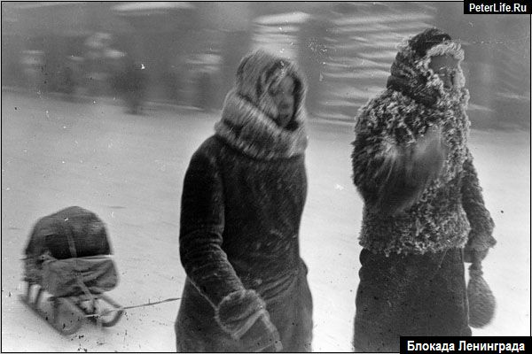
Суровая зима
Первая зима блокадного Ленинграда была самой суровой, которую видели жители. С декабря по май включительно в Ленинграде держалась средняя температура воздуха 18 градусов ниже нуля, минимальная отметка фиксировалась на 31 градусе. Снег в городе порой достигал 52 см.
В таких суровых условиях жители города согревались любыми способами. Дома отапливались печами-буржуйками, в качестве топлива использовалось все, что горело: книги, картины, мебель. Центральное отопление в городе не работало, были отключены канализация и водопровод, прекратилась работа на заводах и фабриках

Slide 9
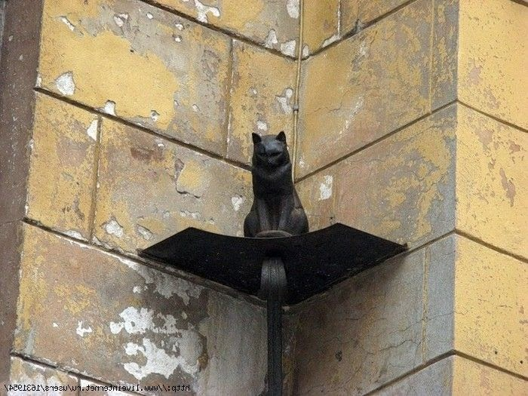
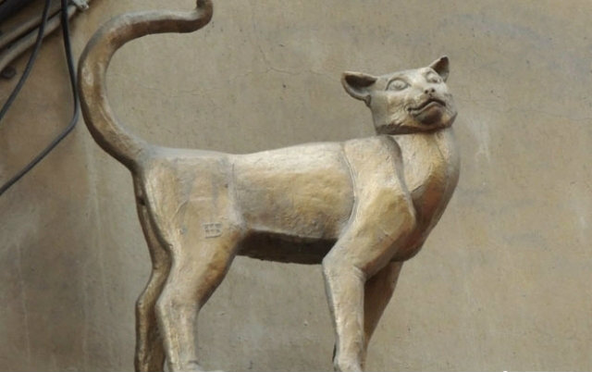
Кошки-герои
В современном Санкт-Петербурге поставлены небольшие памятники кошке Василисе и коту Елисею. Мало кто знает, но эти памятники посвящены «героям», которые дважды спасли жителей Ленинграда от голодной смерти. Первое спасение пришлось на первый год блокады. Голодные жители съели всех домашних животных, в том числе и кошек, что спасло их от голодной смерти.
Но в дальнейшем отсутствие кошек в городе привело к повальному нашествию грызунов. Под угрозой оказались продовольственные запасы города.

Slide 10
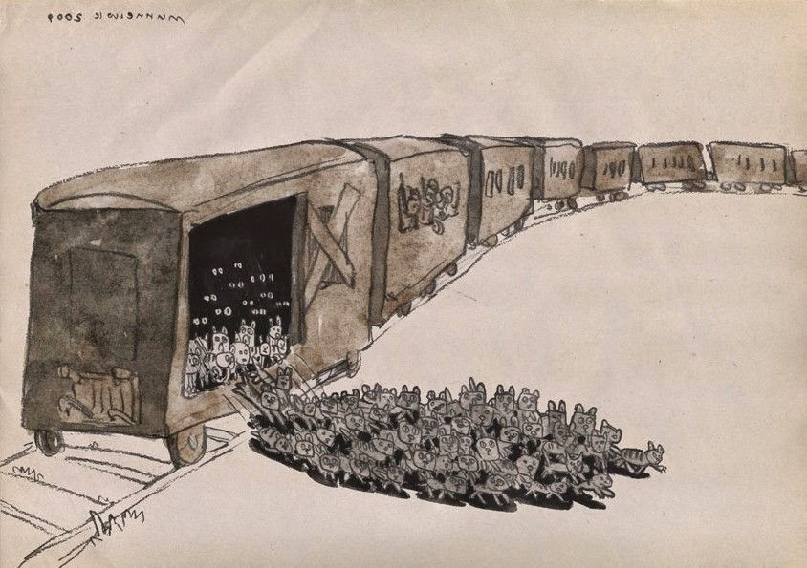
После прорыва блокады в январе 1943 года в одном из первых составов поездов было четыре вагона с дымчатыми кошками из Ярославской области. Именно эта порода лучше всего ловит вредителей.
Состав доставил «мяукающую дивизию» под строжайшей охраной. Запасы измученных жителей города были спасены. Наконец-то, коты вступили в бой, очищая все подвалы, чердаки и свалки от крыс. Кошки победили, и крысиная армия потерпела крушения.

Slide 11
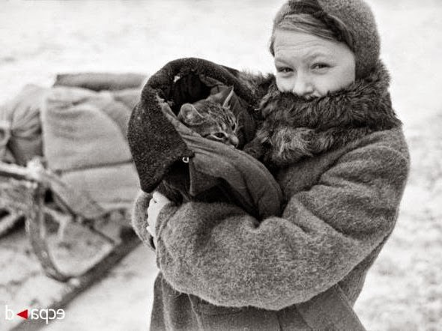
Интересен тот факт, что после снятия блокады, москвичи, вместе с продуктами питания, высылали в Петербург родственникам и друзьям кошек и маленьких котят.
Как бы грустно это не звучало, коты спасали ленинградцев от смертельного голода, принося хозяевам свою добычу. Животные согревали маленьких мерзнущих детей, были для них небольшой отрадой в те страшные времена.
Многие хозяева делили своих положенные крохи хлеба со своими питомцами…

Slide 12
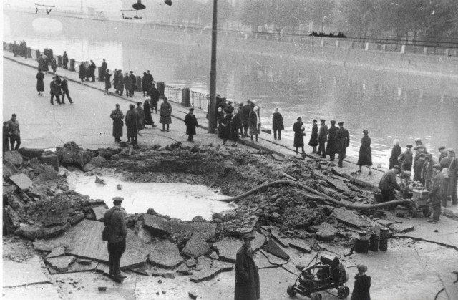
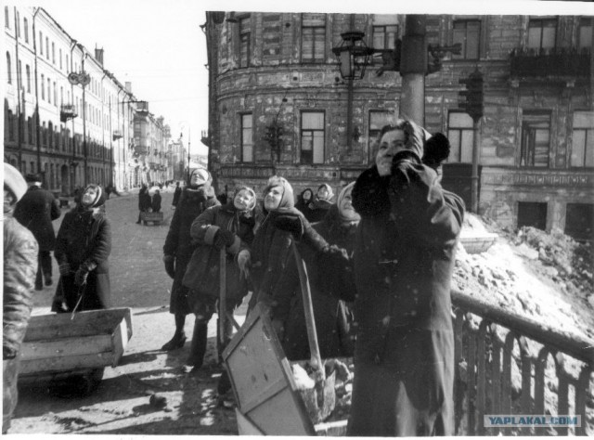
За годы блокады Ленинград подвергался неисчисляемому количеству авиаударов и артобстрелов, которые велись по несколько раз в день. Всего за время блокады на Ленинград было выпущено 150 тысяч снарядов и сброшено больше 107 тысяч зажигательных и фугасных бомб.
Для оповещения граждан о вражеских авианалетах на улицах города было установлено 1500 громкоговорителей. Сигналом об авиаударах был звук метронома: его быстрый ритм означал начало воздушной атаки, медленный – отбой, а на улицах писали "Граждане! При артобстреле эта сторона улицы наиболее опасна".

Slide 13
ГОЛОД
Голод стал главной проблемой блокадного Ленинграда. Началом продовольственного кризиса принято считать 10 сентября 1941 года, когда гитлеровская авиация уничтожила Бадаевские продовольственные склады.
Пик голода в Ленинграде пришелся на 20 ноября-25 декабря 1941 года. Нормы выдачи хлеба для бойцов на передовой линии обороны были снижены до 500 граммов в день, для рабочих горячих цехов – до 375 граммов, для рабочих остальных производств и инженеров – до 250 граммов, для служащих, иждивенцев и детей - до 125 граммов.

Slide 15
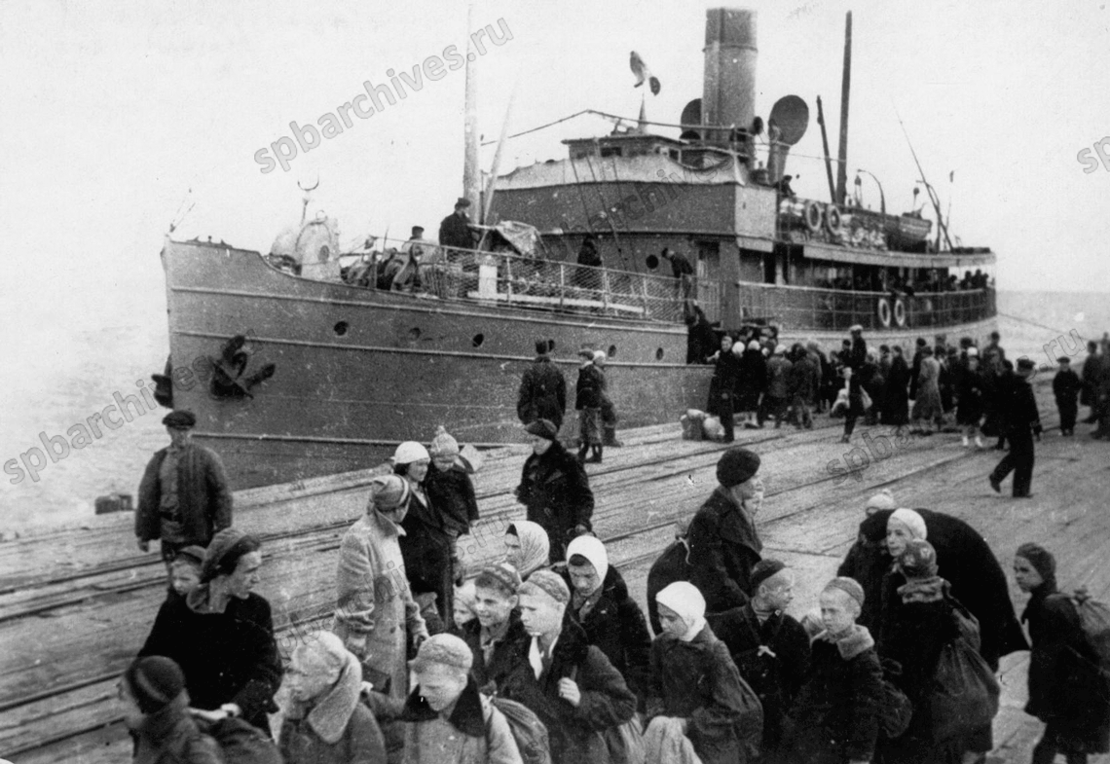
Три волны эвакуации
Эвакуируемые во время посадки на пароход. Июль 1942 г. Автор съемки неизвестен.
За годы войны советским военным удалось осуществить три волны эвакуации местного населения из осажденного и голодного города. Первыми город покинули дети. За все время удалось вывести 1,5 млн. человек, что составляло на тот момент почти половину всего города.

Slide 16
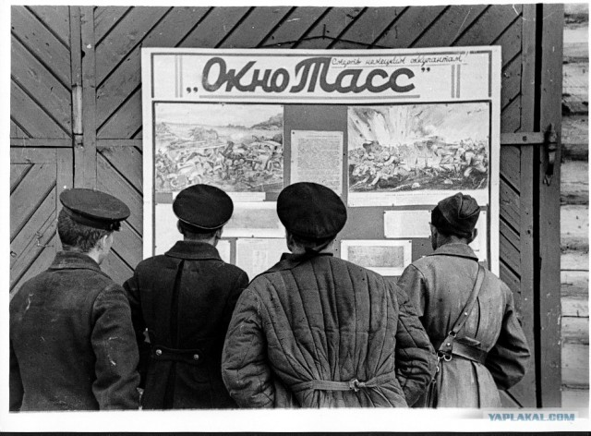
Самые первые месяцы блокады показали, что ленинградцы будут бороться за свой город до победы.
.

Slide 17
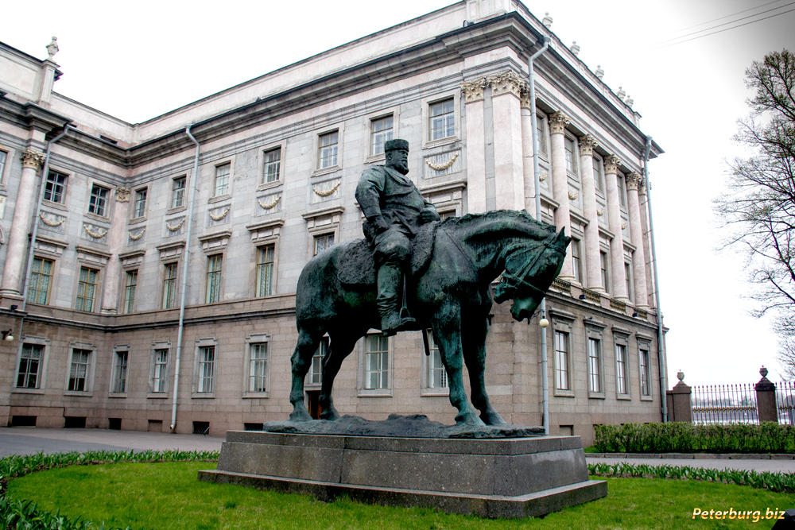
Спасенные сокровища
В первую же неделю войны сотрудники Русского музея и Эрмитажа приступили к работе по спасению и сохранению произведений искусства. Конная статуя Александра III было забросана песком, обшита досками, засыпана землей — статуя была превращена в курган, который был засеян овсом.

Slide 18
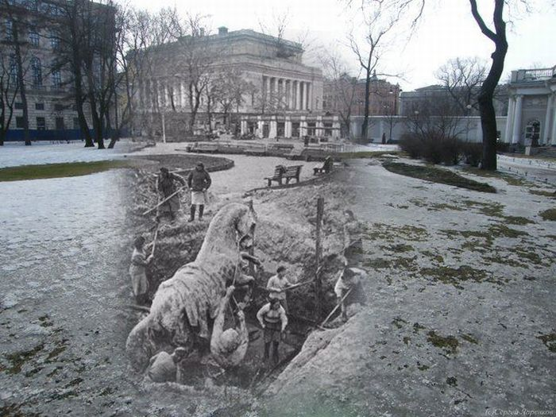
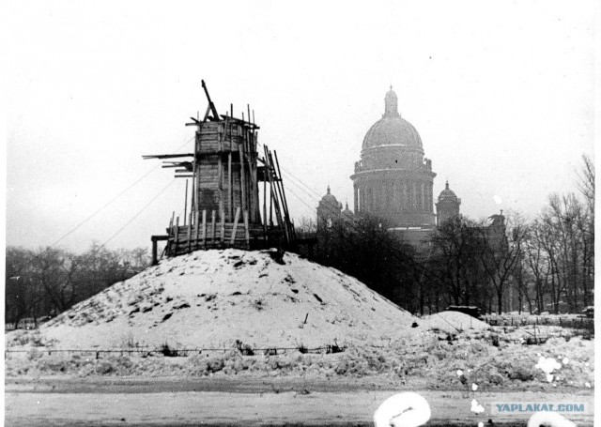
Спасенные сокровища
Небольшие статуи закапывали в землю или обшивали досками.

Slide 19
Жертвы
На Нюрнбергском процессе советская сторона заявила о 630 тысячах погибших во время блокады Ленинграда, однако, эта цифра до сих пор вызывает сомнение у историков. Реальное количество погибших может доходить до полутора миллиона человек.
Кроме количества погибших ужас вызывают и причины смерти - только 3% всех погибших в блокадном Ленинграде приходится на артобстрелы и авиаудары фашистских военных. 97% смертей в Ленинграде с сентября 1941 по январь 1944 произошли из-за голода.

Slide 20
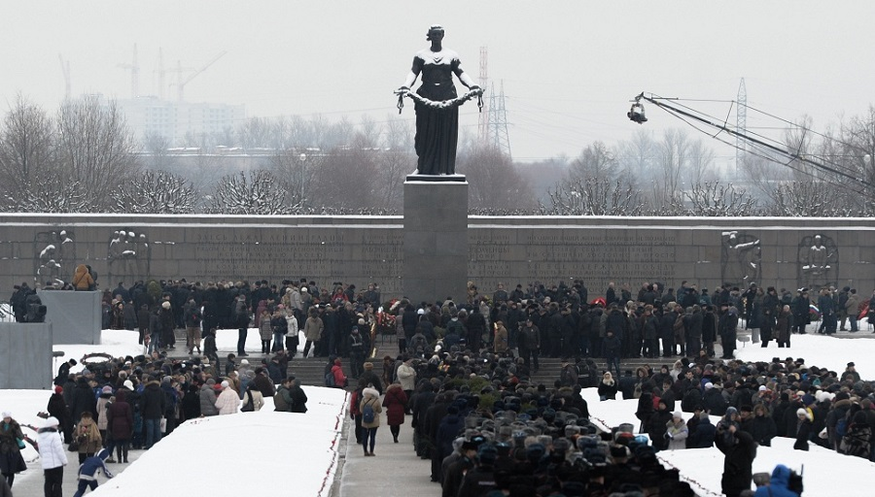
27 января, в день полного освобождения от блокады, тысячи горожан приходят к местам захоронения погибших на Пискаревском и Серафимовском мемориальных кладбищах, к Монументу Героическим Защитникам Ленинграда и ко всем могилам блокадной поры и воинским памятникам.
Петербуржцы несут кусочки черного хлеба на могилы Пискаревского мемориального кладбища, где захоронены более полумиллиона
жителей и защитников блокадного города.

